Slide 1
PA 0 – 在线实验平台与PA简介
计算机系统基础 Programming Assignment
2025年8月26日
2025年8月27日
南京大学《计算机系统基础》课程组

Slide 2
目录
课程基本信息
PA课程内容和原理简介
在线实验平台的使用

Slide 3
目录
课程基本信息
PA课程内容和原理简介
在线实验平台的使用

Slide 4
课程基本信息
在线实验平台
上课时间地点
http://114.212.10.200
使用方法接下来详细演示
周二5-6节仙I-202
周三5-6节仙I-203
助教（在QQ群）
应明（负责平台问题）
以前学期的视频
https://space.bilibili.com/284613991/channel/detail?cid=103368
https://box.nju.edu.cn/d/8d35d9cdabda4410ac48/

Slide 5
目录
课程基本信息
PA课程内容和原理简介
在线实验平台的使用

Slide 6
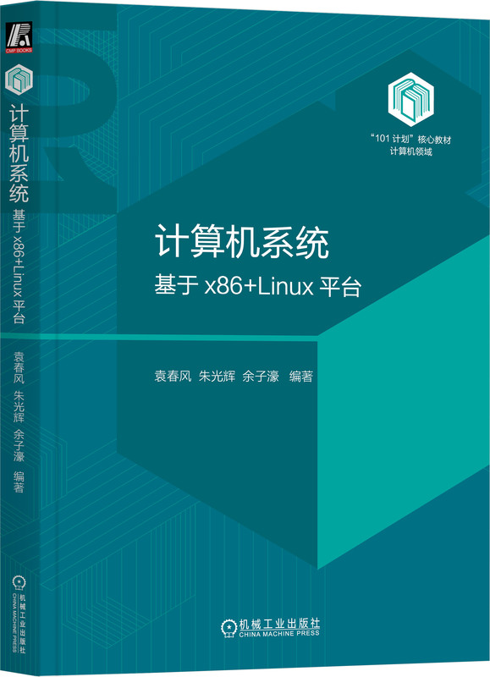
PA简介
计算机系统基础

Slide 7
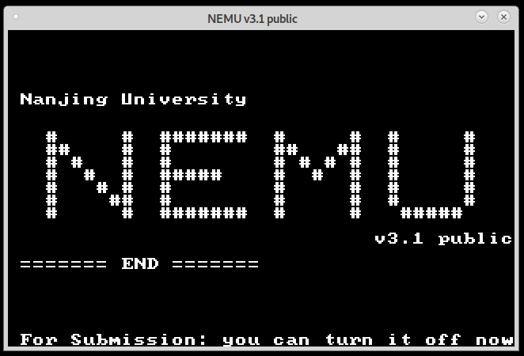
PA简介
Programming Assignment，简称PA
编程实践部分

Slide 8

PA简介
PA实验的目的：实现NEMU，一个简化的i386模拟器
由C语言编写
以用户软件的形态运行
能够执行i386指令集程序

Slide 9
PA简介
余子濠 开发完成
当前版本
v1.0
v2.0
v3.0
v3.1
v3.3
2014
2017
2018
2019
2020
PA的简要历史

Slide 10
PA简介
NEMU模拟器
(NJU Emulator)
Notes:
整个PA的核心是NEMU模拟器，它的实现参照了著名的开源模拟器QEMU的代码。

Slide 11
PA简介
内建调试器
NEMU模拟器
(NJU Emulator)
Notes:
它内置了一个内建调试器

Slide 12
PA简介
简化的i386指
令集体系结构
模拟硬件
实现
内建调试器
NEMU模拟器
(NJU Emulator)
Notes:
能够模拟一台简化的i386指令集体系结构计算机

Slide 13
PA简介
微型操作系统
运行
简化的i386指
令集体系结构
模拟硬件
实现
内建调试器
NEMU模拟器
(NJU Emulator)
Notes:
在这个模拟器上，能够运行一个称为Kernel的微型操作系统。

Slide 14
PA简介
用户程序
软件
微型操作系统
运行
简化的i386指
令集体系结构
模拟硬件
实现
内建调试器
NEMU模拟器
(NJU Emulator)
Notes:
并且运行包括测试用例、游戏等在内的用户程序

Slide 15
PA简介
PA分为四个大的阶段，每个大阶段又拆分为三个小阶段
PA 1 - 数据的表示、存取和运算
PA 2 - 程序的执行
PA 3 - 存储管理
PA 4 - 异常、中断与I/O
Notes:
为了实现这么丰富的功能，我们将整个PA分成了四个大的阶段，具体内容会在后续课程中详细展开。这次课，我们关注的是如何做好开展PA实验的准备工作。

Slide 16
PA的原理
能不能用软件模拟一台计算机？
为什么用软件模拟一台计算机？
如何编写软件模拟一台计算机？

Slide 17





PA的原理
可以使用软件模拟一台计算机！
√模拟PC机
√模拟手机
√模拟游戏机

Slide 18

PA的原理
同样的程序
√真机
√模拟器

Slide 19
PA的原理
从机器的视角来看程序
hello_world.c
$ gcc –o hello_world hello_world.c
$ ./hello_world
Hello World!
#include<stdio.h>
int main() {
printf("Hello World!\n");
return 0;
}
编译得到
可执行文件
机器运行
可执行文件
得到
执行结果

Slide 20
PA的原理
从机器的视角来看程序
hello_world.c
$ gcc –o hello_world hello_world.c
$ ./hello_world
Hello World!
#include<stdio.h>
int main() {
printf("Hello World!\n");
return 0;
}
编译得到
可执行文件
机器运行
可执行文件
软件程序
得到
执行结果

Slide 21
PA的原理
$ gcc –c –o hello_world.o hello_world.c
$ hexdump hello_world.o | less
从机器的视角来看程序
hello_world.o 查看其内容
hello_world.c
0000000 457f 464c 0101 0001 0000 0000 0000 0000
0000010 0001 0003 0001 0000 0000 0000 0000 0000
0000020 02fc 0000 0000 0000 0034 0000 0000 0028
0000030 000f 000e 0001 0000 0007 0000 4c8d 0424
0000040 e483 fff0 fc71 8955 53e5 e851 fffc ffff
0000050 0105 0000 8300 0cec 908d 0000 0000 8952
0000060 e8c3 fffc ffff c483 b810 0000 0000 658d
0000070 59f8 5d5b 618d c3fc 6548 6c6c 206f 6f57
0000080 6c72 2164 8b00 2404 00c3 4347 3a43 2820
0000090 6544 6962 6e61 3620 332e 302e 312d 2938
#include<stdio.h>
int main() {
printf("Hello World!\n");
return 0;
}
编译
什么叫小端方式？
偏移量 数据，两字节一组，小端

Slide 22
0000030 000f 000e 0001 0000 0007 0000 4c8d 0424
0000040 e483 fff0 fc71 8955 53e5 e851 fffc ffff
0000050 0105 0000 8300 0cec 908d 0000 0000 8952
0000060 e8c3 fffc ffff c483 b810 0000 0000 658d
0000070 59f8 5d5b 618d c3fc 6548 6c6c 206f 6f57
0000080 6c72 2164 8b00 2404 00c3 4347 3a43 2820
0000090 6544 6962 6e61 3620 332e 302e 312d 2938
$ gcc –c –o hello_world.o hello_world.S
$ objdump -d hello_world.o | less
hello_world.o 反汇编其内容
hello_world.o: file format elf32-i386
Disassembly of section .text:
00000000 <main>:
0: 8d 4c 24 04 lea 0x4(%esp),%ecx
4: 83 e4 f0 and $0xfffffff0,%esp
7: ff 71 fc pushl -0x4(%ecx)
a: 55 push %ebp
b: 89 e5 mov %esp,%ebp
d: 53 push %ebx
e: 51 push %ecx
f: e8 fc ff ff ff call 10 <main+0x10>
有没有找到对应关系？

Slide 23
0000030 000f 000e 0001 0000 0007 0000 4c8d 0424
0000040 e483 fff0 fc71 8955 53e5 e851 fffc ffff
0000050 0105 0000 8300 0cec 908d 0000 0000 8952
0000060 e8c3 fffc ffff c483 b810 0000 0000 658d
0000070 59f8 5d5b 618d c3fc 6548 6c6c 206f 6f57
0000080 6c72 2164 8b00 2404 00c3 4347 3a43 2820
0000090 6544 6962 6e61 3620 332e 302e 312d 2938
$ gcc –c –o hello_world.o hello_world.S
$ objdump -d hello_world.o | less
hello_world.o 反汇编其内容
hello_world.o: file format elf32-i386
Disassembly of section .text:
00000000 <main>:
0: 8d 4c 24 04 lea 0x4(%esp),%ecx
4: 83 e4 f0 and $0xfffffff0,%esp
7: ff 71 fc pushl -0x4(%ecx)
a: 55 push %ebp
b: 89 e5 mov %esp,%ebp
d: 53 push %ebx
e: 51 push %ecx
f: e8 fc ff ff ff call 10 <main+0x10>

Slide 24
0000030 000f 000e 0001 0000 0007 0000 4c8d 0424
0000040 e483 fff0 fc71 8955 53e5 e851 fffc ffff
0000050 0105 0000 8300 0cec 908d 0000 0000 8952
0000060 e8c3 fffc ffff c483 b810 0000 0000 658d
0000070 59f8 5d5b 618d c3fc 6548 6c6c 206f 6f57
0000080 6c72 2164 8b00 2404 00c3 4347 3a43 2820
0000090 6544 6962 6e61 3620 332e 302e 312d 2938
$ gcc –c –o hello_world.o hello_world.S
$ objdump -d hello_world.o | less
hello_world.o 反汇编其内容
hello_world.o: file format elf32-i386
Disassembly of section .text:
00000000 <main>:
0: 8d 4c 24 04 lea 0x4(%esp),%ecx
4: 83 e4 f0 and $0xfffffff0,%esp
7: ff 71 fc pushl -0x4(%ecx)
a: 55 push %ebp
b: 89 e5 mov %esp,%ebp
d: 53 push %ebx
e: 51 push %ecx
f: e8 fc ff ff ff call 10 <main+0x10>
交给机器执行的就是指令的序列

Slide 25
PA的原理
hello_world.o: file format elf32-i386
Disassembly of section .text:
00000000 <main>:
0: 8d 4c 24 04 lea 0x4(%esp),%ecx
4: 83 e4 f0 and $0xfffffff0,%esp
7: ff 71 fc pushl -0x4(%ecx)
a: 55 push %ebp
b: 89 e5 mov %esp,%ebp
d: 53 push %ebx
e: 51 push %ecx
f: e8 fc ff ff ff call 10 <main+0x10>
编写
软硬件遵守共同的规范
指令集体系结构
Instruction Set Architecture, ISA
实现
用硬件实现ISA

Slide 26
PA的原理
hello_world.o: file format elf32-i386
Disassembly of section .text:
00000000 <main>:
0: 8d 4c 24 04 lea 0x4(%esp),%ecx
4: 83 e4 f0 and $0xfffffff0,%esp
7: ff 71 fc pushl -0x4(%ecx)
a: 55 push %ebp
b: 89 e5 mov %esp,%ebp
d: 53 push %ebx
e: 51 push %ecx
f: e8 fc ff ff ff call 10 <main+0x10>
编写
软硬件遵守共同的规范
指令集体系结构
Instruction Set Architecture, ISA
实现
替换ISA实现方案，用软件模拟

Slide 27
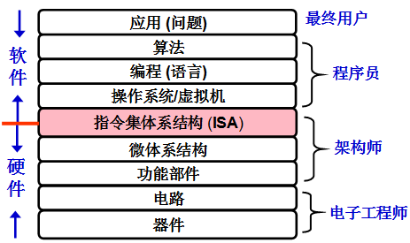
PA的原理
ISA屏蔽了底层的所有细节

Slide 28
PA的原理
软件
pa_nju/
├── game // 包含游戏相关代码
├── include // PA整体依赖的一些文件
│ ├── config.h // 一些配置用的宏
│ └── trap.h // trap相关定义，不可改动
├── kernel // 一个微型操作系统内核
├── Makefile // 帮助编译和执行工程的Makefile
├── Makefile.git // 和git有关的部分
├── nemu // NEMU
│ └── src
│ └── main.c // NEMU入口
└── testcase // 测试用例
└── scripts // 框架代码功能脚本，不可改动
└── libs // 框架代码所使用的库，不可改动
编译得到指令的序列
hello_world.o: file format elf32-i386
Disassembly of section .text:
00000000 <main>:
0: 8d 4c 24 04 lea 0x4(%esp),%ecx
4: 83 e4 f0 and $0xfffffff0,%esp
7: ff 71 fc pushl -0x4(%ecx)
a: 55 push %ebp
b: 89 e5 mov %esp,%ebp
d: 53 push %ebx
e: 51 push %ecx
f: e8 fc ff ff ff call 10 <main+0x10>

Slide 29
PA的原理
软件
pa_nju/
├── game // 包含游戏相关代码
├── include // PA整体依赖的一些文件
│ ├── config.h // 一些配置用的宏
│ └── trap.h // trap相关定义，不可改动
├── kernel // 一个微型操作系统内核
├── Makefile // 帮助编译和执行工程的Makefile
├── Makefile.git // 和git有关的部分
├── nemu // NEMU
│ └── src
│ └── main.c // NEMU入口
└── testcase // 测试用例
└── scripts // 框架代码功能脚本，不可改动
└── libs // 框架代码所使用的库，不可改动
编译得到指令的序列
hello_world.o: file format elf32-i386
Disassembly of section .text:
00000000 <main>:
0: 8d 4c 24 04 lea 0x4(%esp),%ecx
4: 83 e4 f0 and $0xfffffff0,%esp
7: ff 71 fc pushl -0x4(%ecx)
a: 55 push %ebp
b: 89 e5 mov %esp,%ebp
d: 53 push %ebx
e: 51 push %ecx
f: e8 fc ff ff ff call 10 <main+0x10>
ISA: Intel i386

Slide 30
PA的原理
软件
pa_nju/
├── game // 包含游戏相关代码
├── include // PA整体依赖的一些文件
│ ├── config.h // 一些配置用的宏
│ └── trap.h // trap相关定义，不可改动
├── kernel // 一个微型操作系统内核
├── Makefile // 帮助编译和执行工程的Makefile
├── Makefile.git // 和git有关的部分
├── nemu // NEMU
│ └── src
│ └── main.c // NEMU入口
└── testcase // 测试用例
└── scripts // 框架代码功能脚本，不可改动
└── libs // 框架代码所使用的库，不可改动
编译得到指令的序列
hello_world.o: file format elf32-i386
Disassembly of section .text:
00000000 <main>:
0: 8d 4c 24 04 lea 0x4(%esp),%ecx
4: 83 e4 f0 and $0xfffffff0,%esp
7: ff 71 fc pushl -0x4(%ecx)
a: 55 push %ebp
b: 89 e5 mov %esp,%ebp
d: 53 push %ebx
e: 51 push %ecx
f: e8 fc ff ff ff call 10 <main+0x10>
ISA: Intel i386
模拟实现
可以解释执行i386指令

Slide 31
用户程序(i386)
Kernel (i386)
i386
NEMU
Hello World
Host OS（Debian/Ubuntu）
物理计算机（ISA1：amd64）

Slide 32
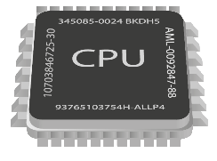
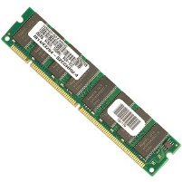


PA的原理
PA分为四个大的阶段，每个大阶段又拆分为三个小阶段
PA 1 - 数据的表示、存取和运算
PA 2 - 程序的执行
PA 3 - 存储管理
PA 4 - 异常、中断与I/O
pa_nju/
└── nemu
└── src
└── main.c
│
└── cpu
│
└── memory
│
└── device

Slide 33
PA的原理
PA分为四个大的阶段，每个大阶段又拆分为三个小阶段
PA 1 - 数据的表示、存取和运算
PA 2 - 程序的执行
PA 3 - 存储管理
PA 4 - 异常、中断与I/O
pa_nju/
└── nemu
└── src
└── main.c
│
└── cpu
│
└── memory
│
└── device

Slide 34

PA简介
完整的PA
Notes:
整个PA的核心是NEMU模拟器，它的实现参照了著名的开源模拟器QEMU的代码。

Slide 35
目录
课程基本信息
PA课程内容和原理简介
在线实验平台的使用
注意：各位同学的账号还没有创建，请在本周末或QQ群中通知后再尝试

Slide 36



在线实验平台的使用说明
确保自己连接了校园网，如果在校外访问，则需要拨通南京大学VPN
访问
使用我们推荐的浏览器访问在线实验平台，若使用的是firefox，按照教程首页上的说明进行设置
在线实验平台架构

Slide 37
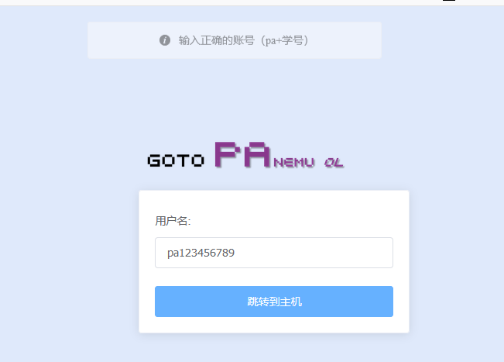
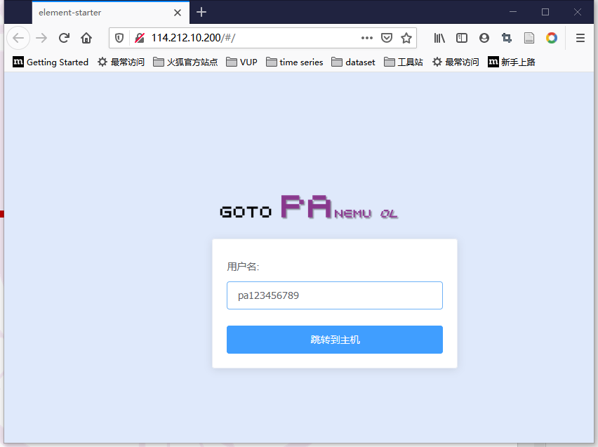
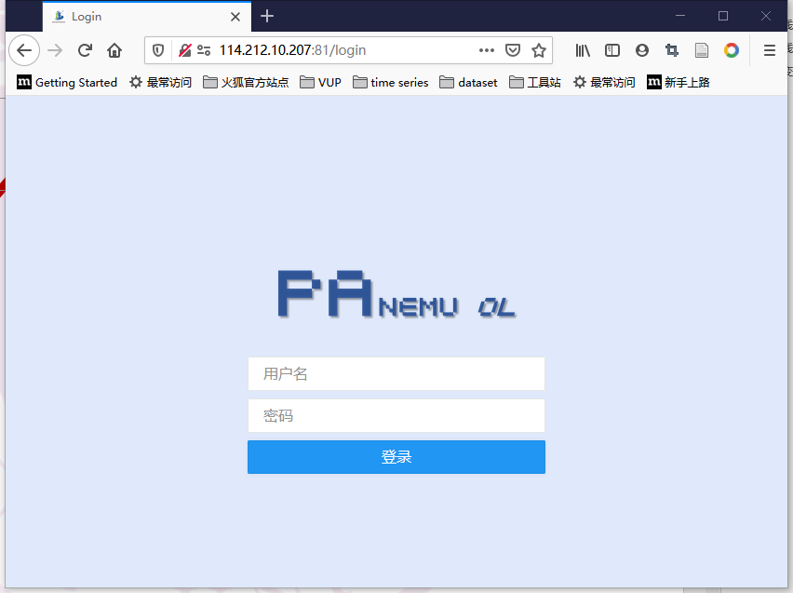
（1）访问平台
跳转失败：
群里找老师和助教
访问入口节点
输入pa学号作为用户名
点击‘跳转到主机’按钮
跳转成功：
来到工作节点

Slide 38
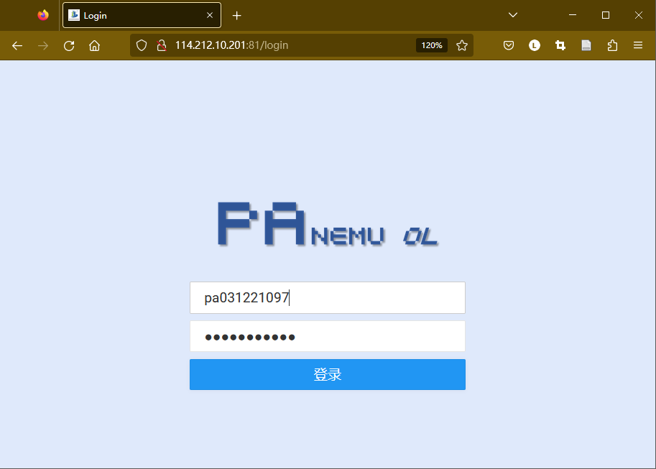

（1）访问平台
http://114.212.10.201:81/
登录失败：群里找老师和助教
初始用户名和密码都是：
pa学号

Slide 39
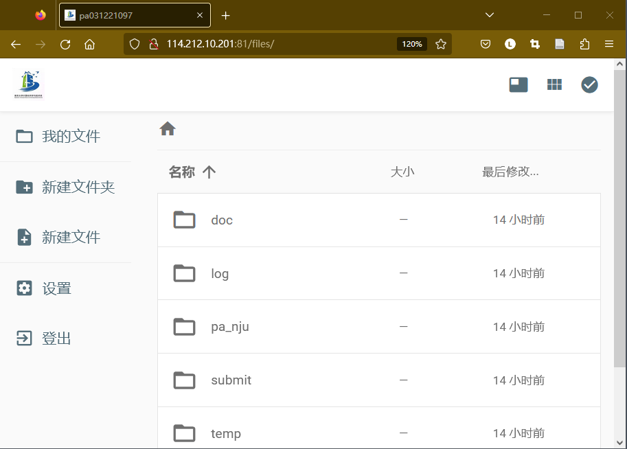
（1）访问平台
http://114.212.10.201:81
登录失败：群里找老师和助教
初始用户名和密码都是：
pa学号
登陆成功！
✿✿ヽ(°▽°)ノ✿

Slide 40
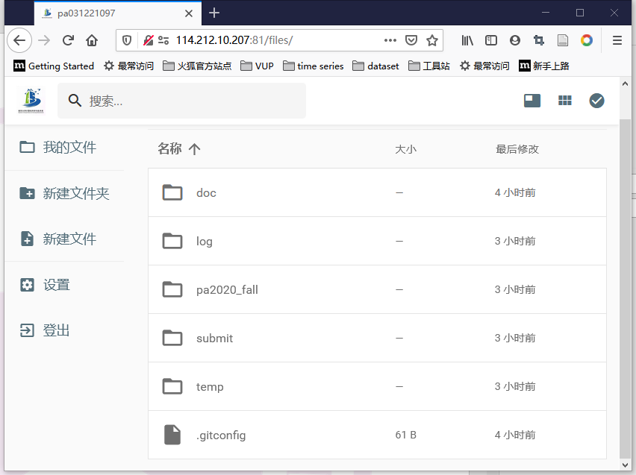
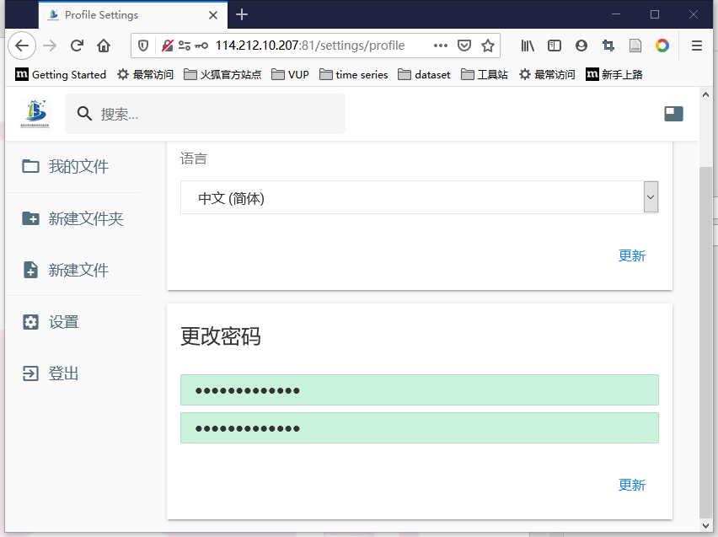
（2）更改密码
pa_nju
第一处：更改网页登陆密码

Slide 41
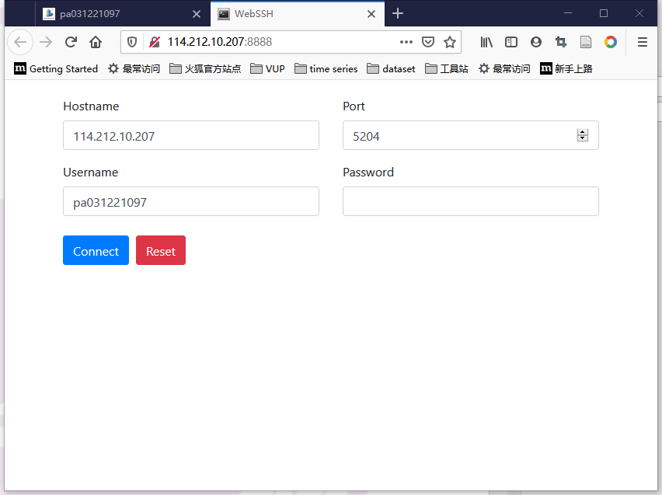
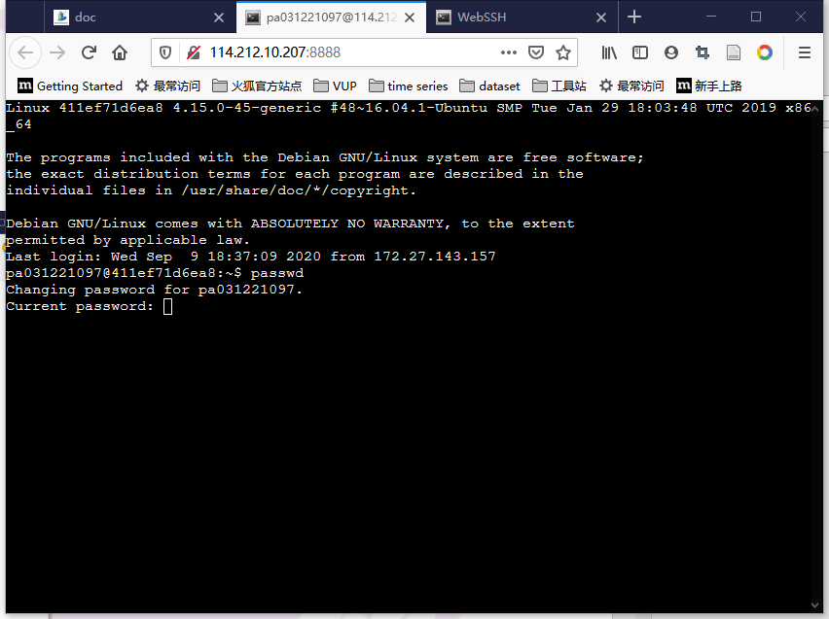
（2）更改密码
命令passwd
点这个按钮打开远程终端
pa_nju
填写登陆信息
doc/ssh终端登陆信息.txt
第二处：更改个人docker密码
改完后用新密码登陆

Slide 42
（3）熟悉环境
远程终端
双击打开文件和文件夹
实验手册、教程
不用关心
pa_nju
实验代码
提交时要下载的压缩包
不用关心
不用关心

Slide 43
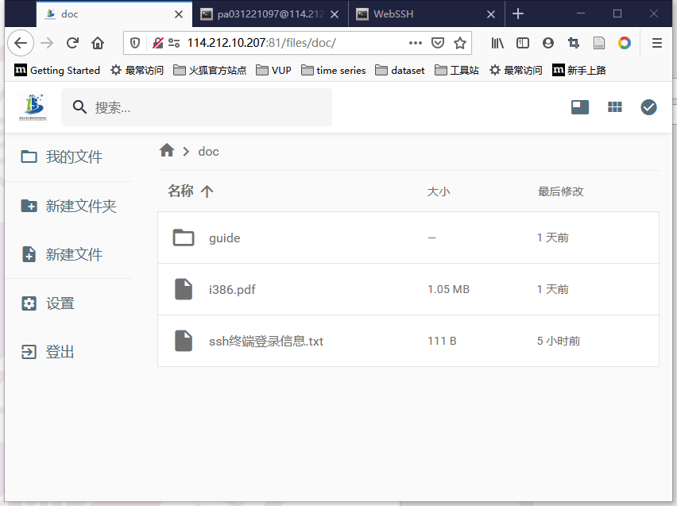
（3）熟悉环境
双击打开文件和文件夹
导航栏
实验手册、教程
实验教程：index.md是入口
i386手册
pa_nju
找到实验的相关手册和教程

Slide 44
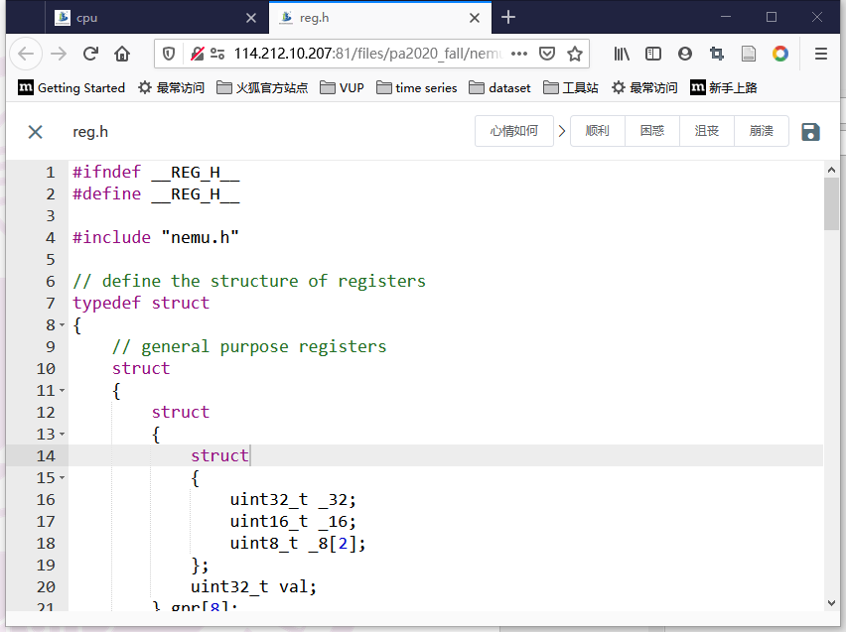
（3）熟悉环境
关闭按钮2：保存了也会再弹个窗提醒你
关闭按钮1：没有保存也不会有任何提示
心情按钮，做实验不开心了我们会来关心你
双击打开文件和文件夹
保存按钮，快捷键ctrl+s
pa_nju
实验代码
类似普通的文本编辑器
熟悉代码编辑界面

Slide 45
文本编辑窗口的已知缺陷
不要同时打开多个编辑窗口，内容会互相覆盖
不要使用系统内的搜索功能，内容会莫名改变
经常保存
X X X
不要用搜索，也不要用Ctrl+F出来的搜索功能
pa_nju

Slide 46
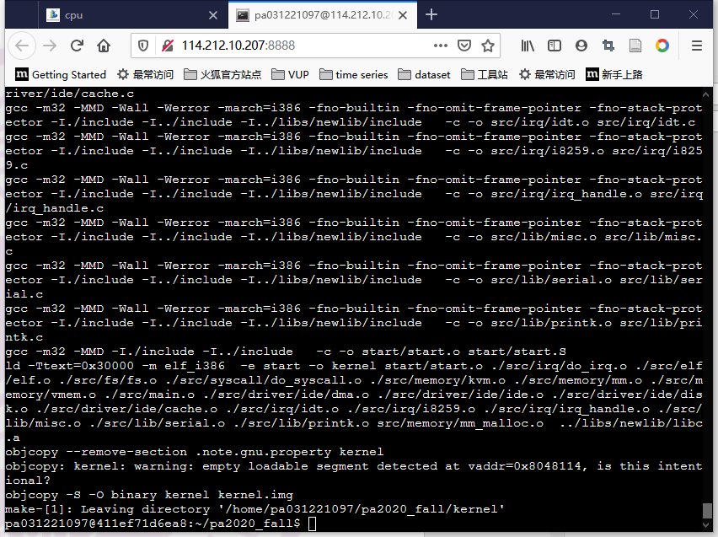
（4）尝试一下make
> cd pa_nju/
> make clean
> make
✿✿ヽ(°▽°)ノ✿
warning: empty loadable segment detected at vaddr=0x8048114, is this intentional?
每次编译会看到这个warning，这是正常的，不用担心。其它的任何warning和error都要引起警觉！

Slide 47
PA 0 完成

Slide 48
重要事项
不许抄袭！必须通过在线平台完成整个实验！
记得时常git commit保存进度
一次只运行一个nemu进程，防止服务器过载
有问题找老师和助教

Slide 49
今天需要完成的内容
保证自己能够登陆在线实验平台
修改网站和SSH两处密码
熟悉网页的操作

